Slide 1
5장. 실습과제 (2)
웹 프로그래밍 및 실습
해양컴퓨터공학과

Slide 2
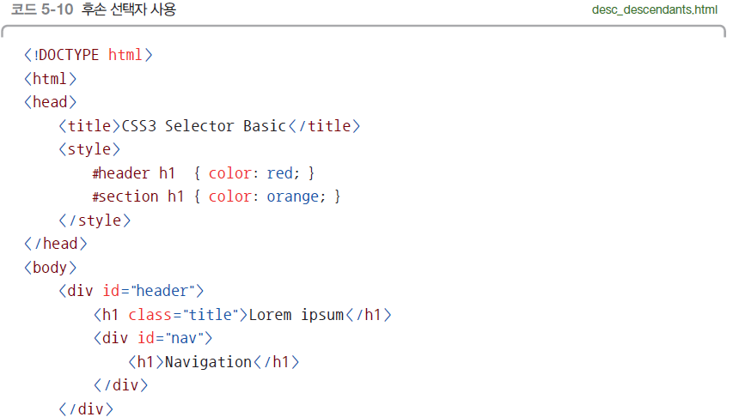
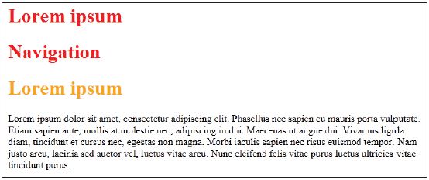
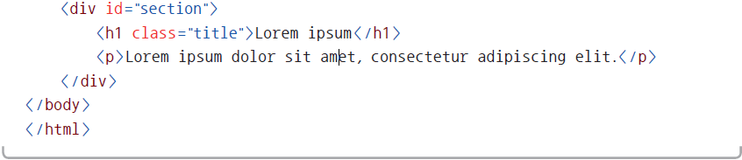
예제 1 : 후손 선택자

Slide 3
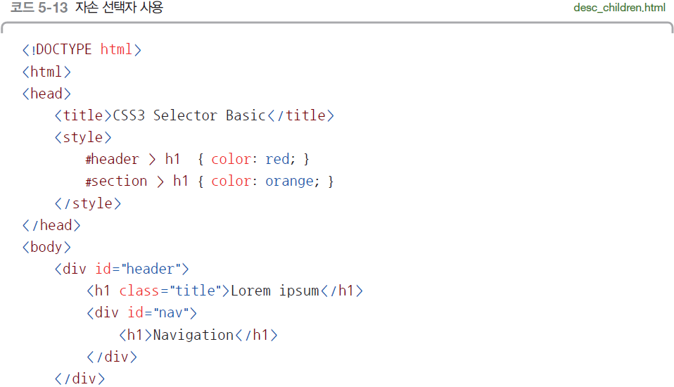
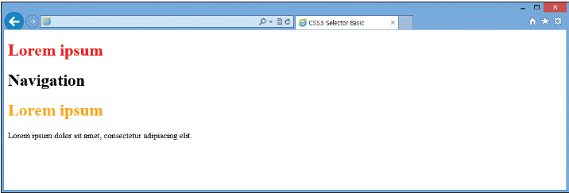
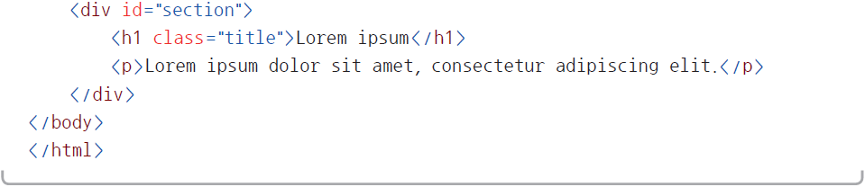
예제 2 : 자손 선택자

Slide 4
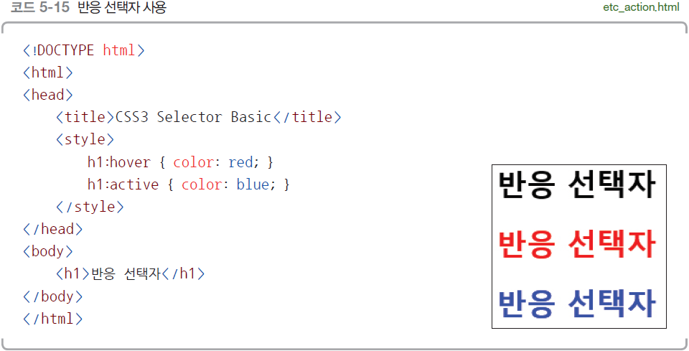
예제 3 : 반응 선택자

Slide 5
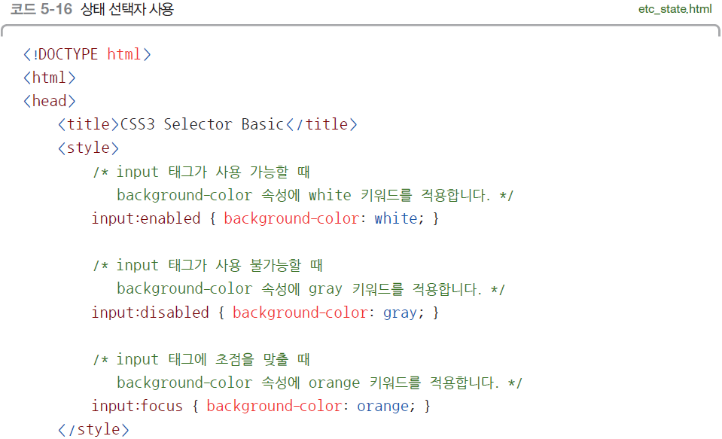
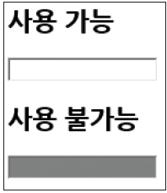
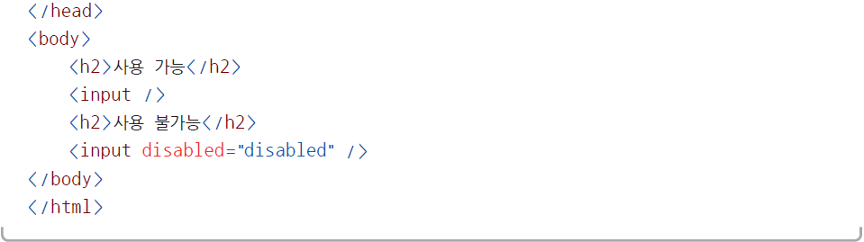
예제 4 : 상태 선택자

Slide 6
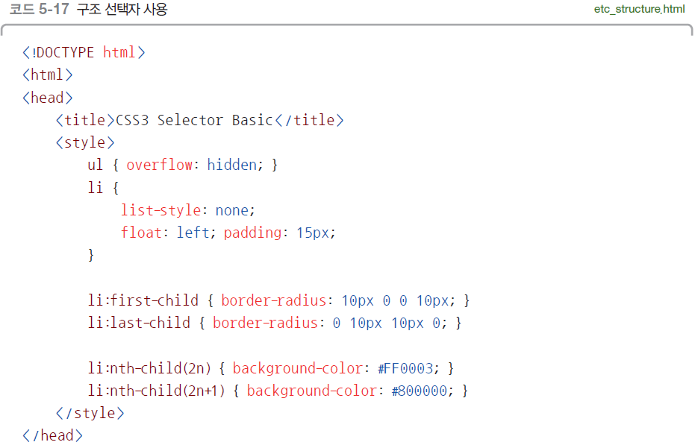
예제 5 : 구조 선택자

Slide 7
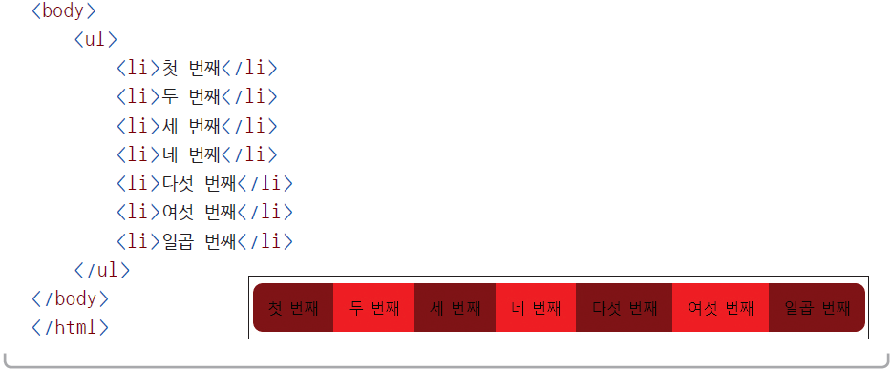
예제 5 : 구조 선택자 (계속)

Slide 8
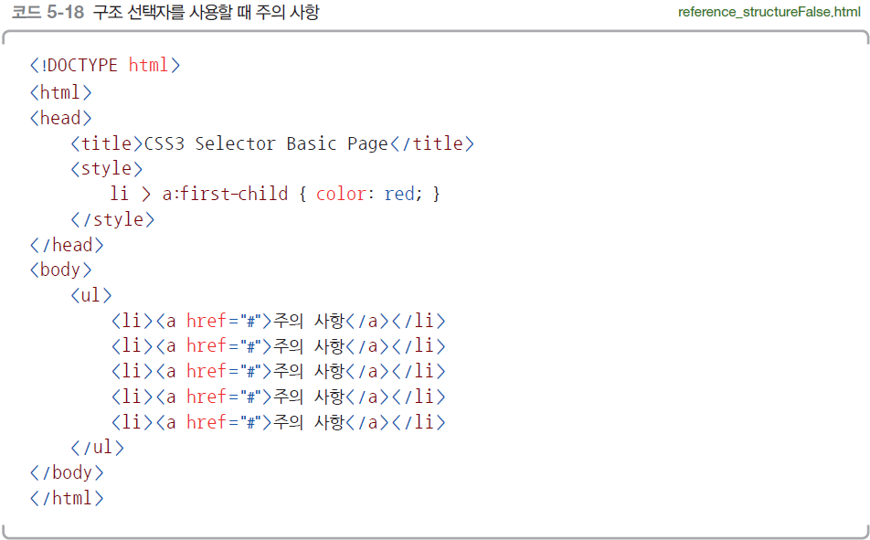
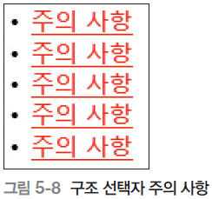
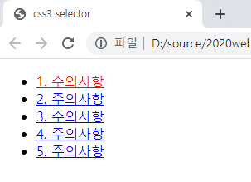
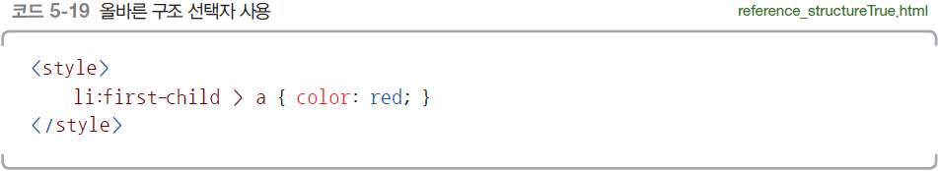
예제 6 : 반응·상태·구조 선택자 주의사항

Slide 9
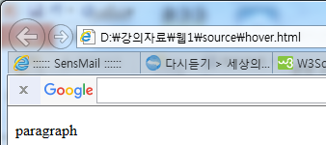
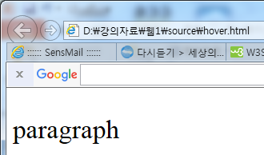
응용 1
아래 URL을 참고하여 :hover, :nth-child(n)의 예제를 실행한 결과를 보이시오. (try it yourself 실행)
https://www.w3schools.com/css/css_pseudo_classes.asp
텍스트 위에 마우스 올라가면 글씨 크기 확대하기

Slide 10
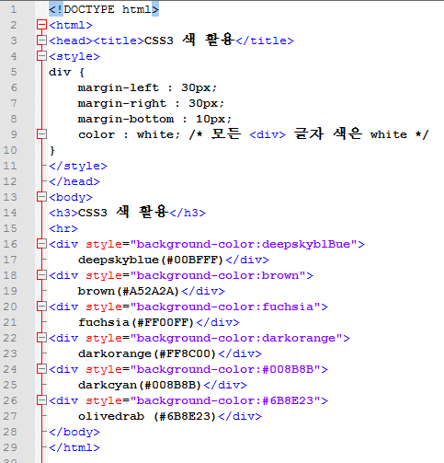
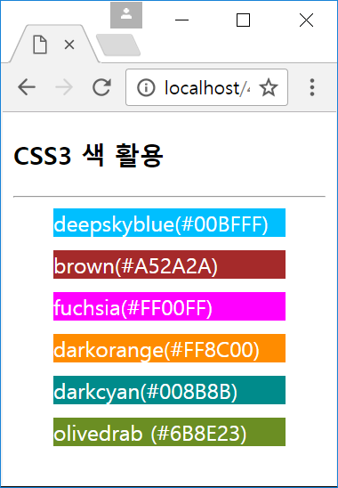
예제 7 : 색 활용
좌우 아래 여백 지정
margin-bottom:10px
margin-left:30px
margin-right:30px

Slide 11
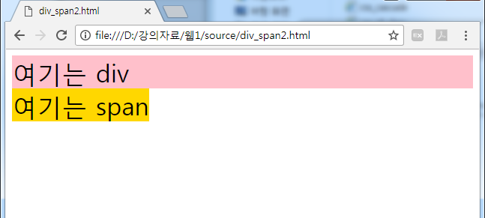
응용 2
<div> 태그와 <span> 태그에 배경색을 지정하여 경계를 확인하시오.

Slide 12
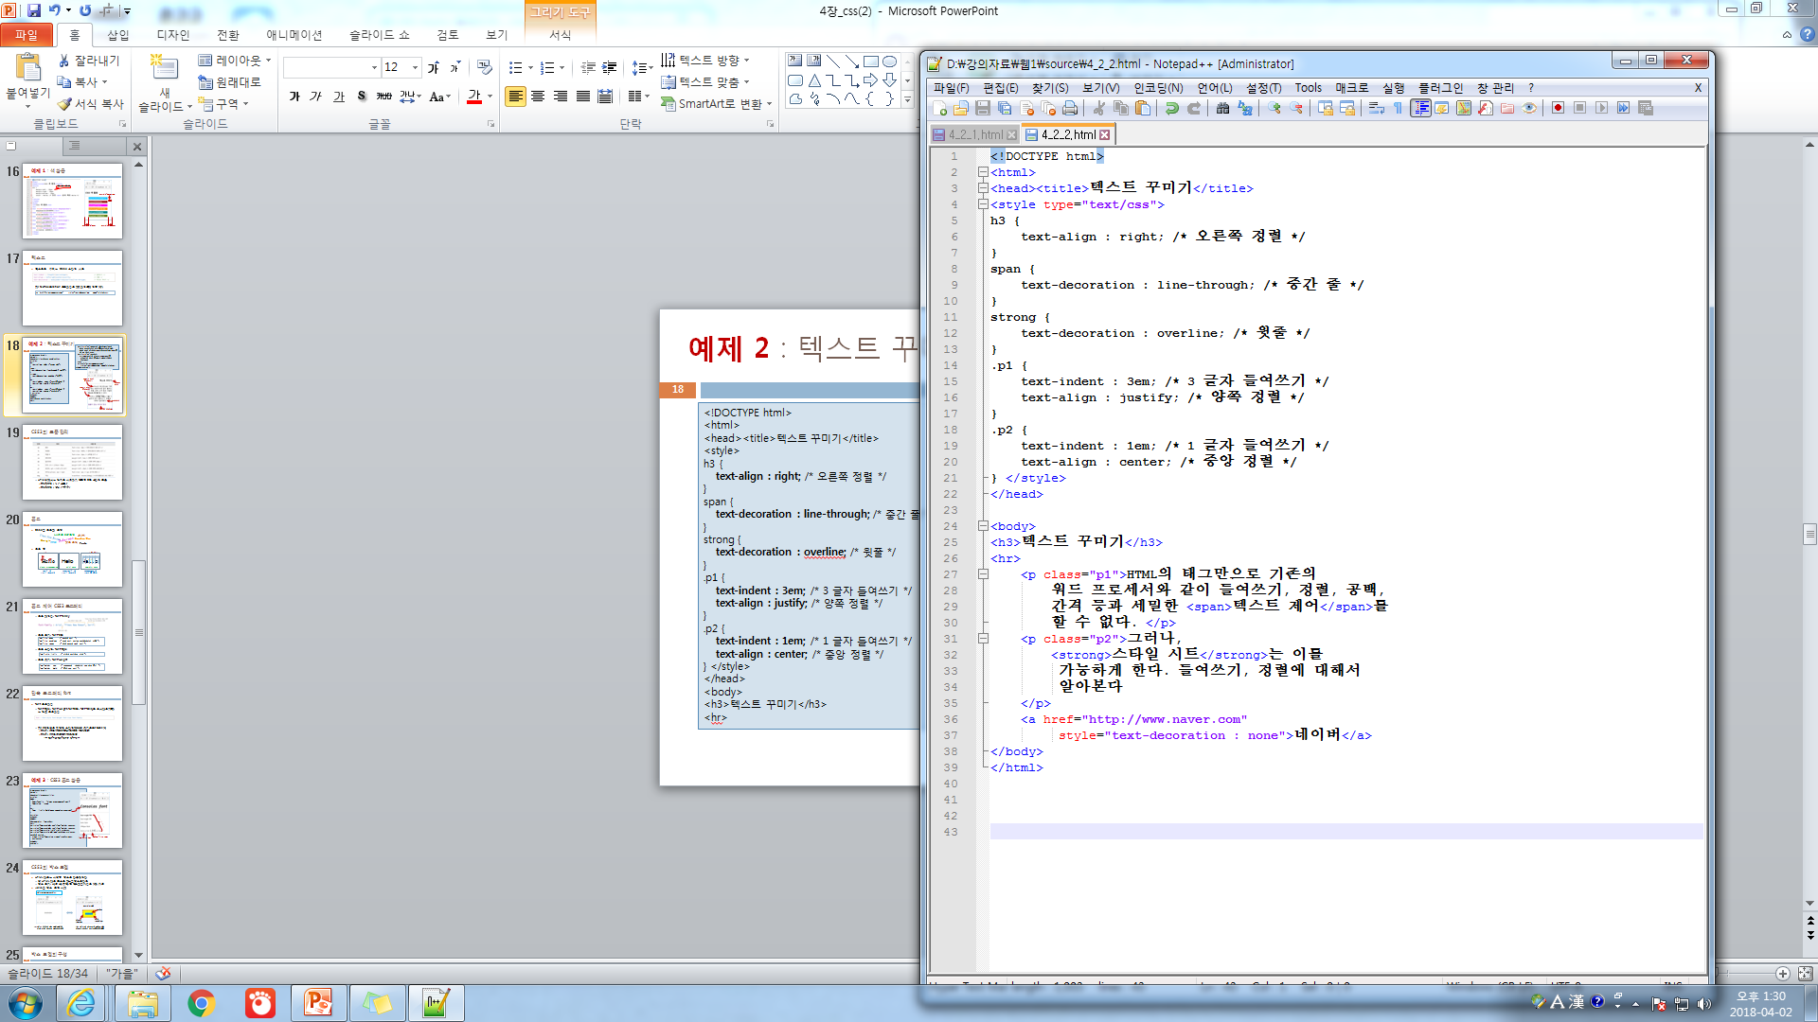
예제 8 : 텍스트 꾸미기

Slide 13
예제 8 : 텍스트 꾸미기 (계속)

Slide 14
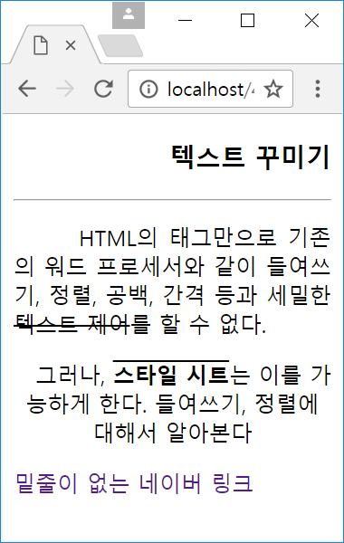
결과
3em(3 글자
들여쓰기)
오른쪽
정렬
1em(1 글자
들여쓰기)
중앙정렬
밑줄을 없앤 링크

